Slide 1
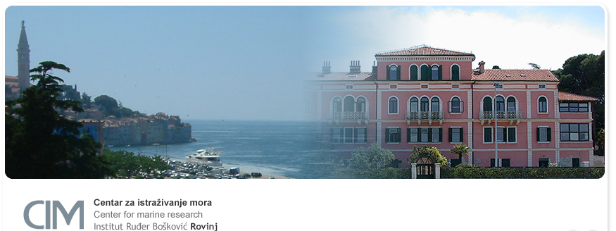

Statističke metode u oceanologiji
SVEUČILIŠNI PREDDIPLOMSKI STUDIJ
ZNANOST O MORU
dr. sc. Nastjenjka Supić
dr. sc. Robert Precali

Slide 2
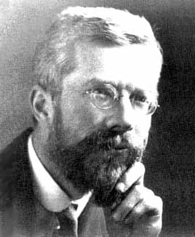
Statističke metode u oceanologiji
Tko počinje dobro, završava loše. Tko počinje loše, završava još gore.
Pudderov zakon
Analiza varijance - ANOVA
Sir Ronald Aylmer Fisher (17. veljače 1890. - 29. srpnja 1962.) bio je engleski statističar, evolucijski biolog, matematičar, genetičar i eugenicist. Fisher je poznat kao jedan od glavnih arhitekata neo-Darwinističke sinteze evolucije, zbog važnih doprinosa iz statistike, uključujući i analizu varijance (ANOVA).

Slide 3
Statističke metode u oceanologiji
Postavljati glupa pitanja, lakše je nego ispravljati glupe pogreške.
Launegayerova opaska
ANOVA je tehnika upotrebe razlika između prosjeka uzoraka u zaključivanju o postojanju (ili ne) razlika između prosjeka populacija
Jedinstveni postupak kojim je moguće raščlaniti i procijeniti varijabilnosti uvjetovane različitim čimbenicima – izvorima.
Analizom varijance provjeravaju se promjene aritmetičkih sredina uzoraka

Slide 4
Statističke metode u oceanologiji
Nijedan pravi problem nema riješenje.
iz Marfijevog zakona
Model analize varijance u slučaju jednog utjecajnog faktora
Model:
vrijednost i-tog mjerenja u
j-tom stupcu
aritmetička sredina svih
podataka
doprinos ar. sredine j-tog
uzorka
slučajno odstupanje unutar
uzorka
Pretpostavka:

Slide 5
Statističke metode u oceanologiji
Nista nije nemoguće onome koji to ne mora uraditi sam.
Launegayerova opaska
Model se može shvatiti i kao:
Hipoteza:
Za provjeru gornje hipoteze H₀ nužno je odrediti dvije nezavisne varijance kako bi se formirao F test:
→ varijabla F-razdiobe s
k_{b} = n₁ – 1 s.s. i k_{n} = n₂ – 1 s.s.
Odluka:
ako F_{rač}. > F₀ , odbaciti H₀, uz pogrešku prve vrste čija je vjerojatnost α

Slide 6
Statističke metode u oceanologiji
Ma koliko radio, nikad ne učiniš dovoljno.
iz Marfijevog zakona
Svrha:
Usporedba većeg broja prosječnih vrijednosti odjednom
Nulta hipoteza H₀:
prosjeci svih populacija su jednaki
Alternativna hipoteza H₁:
nisu svi prosjeci populacija jednaki

Slide 7
Statističke metode u oceanologiji
Ono sto ne učiniš uvijek je važnije od onoga sto si učinio.
iz Marfijevog zakona
Postupak:
Definirati Sume kvadrata (Sum of Squares - SS)
    SS_{total}
    SS_{grupa}
    SS_{error}
Izračunati stupnjeve slobode (degrees of freedom - df)
Izračunati srednje kvadrate tj. varijance (mean squares MS) i F vrijednost

Slide 8
Statističke metode u oceanologiji
Mnogi griješe iz straha da ne pogriješe.
Lessingov zakon
Izračun SS:

Slide 9
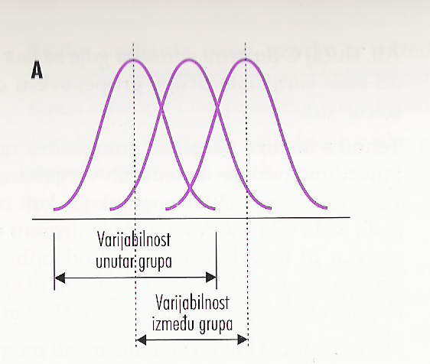
Statističke metode u oceanologiji
između grupa < unutar grupa

Slide 10
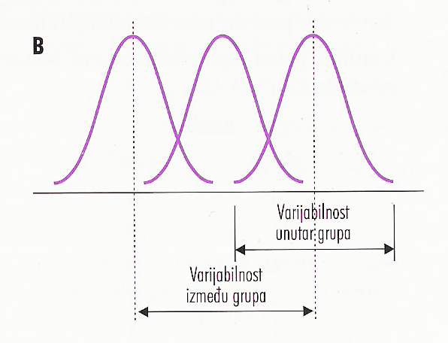
Statističke metode u oceanologiji
između grupa > unutar grupa

Slide 11
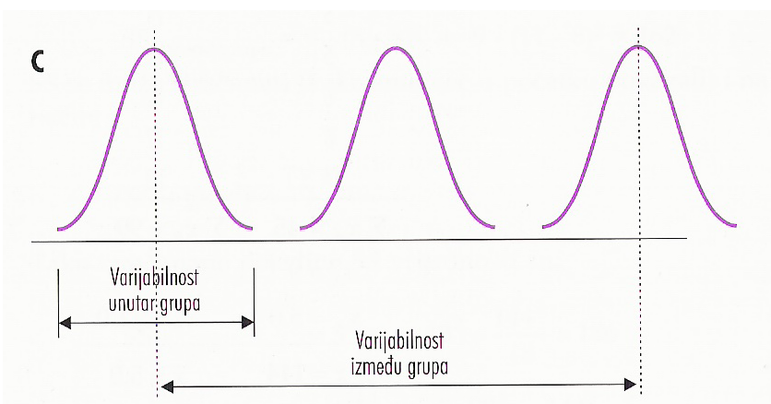
Statističke metode u oceanologiji
između grupa > unutar grupa
značajno!

Slide 12
Statističke metode u oceanologiji
Zadatak: Jednosmjerna analiza varijance > ANOVA 1
Nulta hipoteza:
 | grupa A | grupa B | Ukupno
 | 19 | 23
 | 14 | 19
 | 15 | 19
 | 17 | 21
 | 20 | 18
Σ x | 85,0 | 100,0 | 185,0
 | 17,0 | 20,0 | 18,5
n | 5 | 5 | 10

Slide 13
Statističke metode u oceanologiji
 | grupa A | grupa B | Ukupno
 | 19 | 23
 | 14 | 19
 | 15 | 19
 | 17 | 21
 | 20 | 18
Σ x | 85,0 | 100,0 | 185,0
 | 17,0 | 20,0 | 18,5
n | 5 | 5 | 10

Slide 14
Statističke metode u oceanologiji
 | grupa A | grupa B | Ukupno
 | 19 | 23
 | 14 | 19
 | 15 | 19
 | 17 | 21
 | 20 | 18
Σ x | 85,0 | 100,0 | 185,0
 | 17,0 | 20,0 | 18,5
n | 5 | 5 | 10

Slide 15
Statističke metode u oceanologiji
Tablica analize varijance:
= SS : df
Izvori varijabilnosti | df | SS | s² | F exp | F_{tab}0.05 | F_{tab}0.01
Ukupno | 9 | 64.5
Između grupa | 1 | 22.5 | 22.50 | 4.29 ^{ns} | 5.32 | 11.26
Unutar grupa | 8 | 42.0 | 5.25
očitati iz prvog stupca i osmog reda F tablica
= 22.50 : 5.25

Slide 16
Statističke metode u oceanologiji
Zaključak iza F testa u ANOVA 1:
F _{exp} < F _{tab}
H₀ se prihvaća
grupe A i B pripadaju istoj populaciji
prosjeci grupa A i B se ne razlikuju značajno

Slide 17

Statističke metode u oceanologiji
ZA KRAJ…
Samo glupi i mrtvi nikada ne mijenjaju svoje mišljenje.
Problem sa svijetom je u tome što su glupi potpuno sigurni, a inteligentni puni sumnji.
Bertrand Russell (1872-1970)
engleski filozof, matematičar, logičar, povjesničar
Marfijev zakon:
Ne vjeruj u čuda, računaj na njih.

